Slide 1
第２回 うるま市下水道事業審議会
資料１
「下水道使用料の水準の検討」に係る
令和3年４月２８日
うるま市水道部

Slide 2
第２回審議会の説明内容
ア．下水道使用料水準の
検討について（背景）
イ．経営状況について
（経営指標）
ウ．下水道使用料の状況
について
エ．下水道使用料体系に
ついて
オ．下水道使用料算定の流れ
カ．下水道使用料水準の検討
について
キ．下水道事業経営戦略の取り
組み状況ついて
～ 参考資料 ～
用語の説明

Slide 3

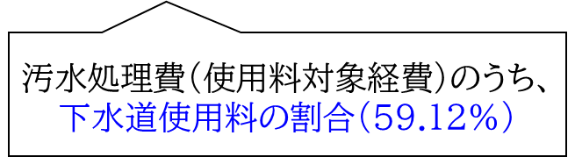
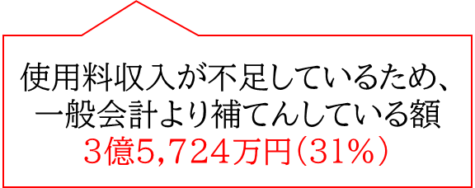



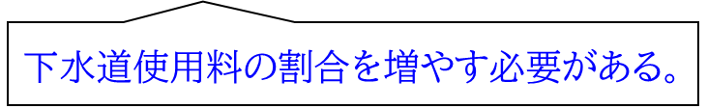
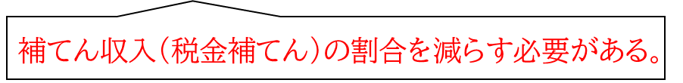
下水道使用料の水準の検討について（背景１）
補てん収入（税金補てん）の割合を減らす必要がある。
下水道使用料の割合を増やす必要がある。
汚水処理費（使用料対象経費）のうち、
下水道使用料の割合（59.12%)
経費回収率の改善が必要
下水道事業における汚水処理費用は、受益者負担等に基づく汚水私費の原則から、基本的に使用料収入等の下水道事業の経営に伴う収入で賄うべきものとされている。
※下水道使用料（経費回収率）の水準の検討が必要
使用料収入が不足しているため、
一般会計より補てんしている額
３億5,724万円（３１％）

Slide 4
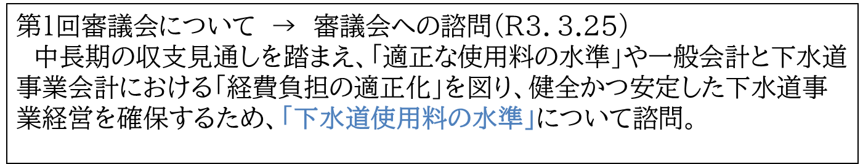
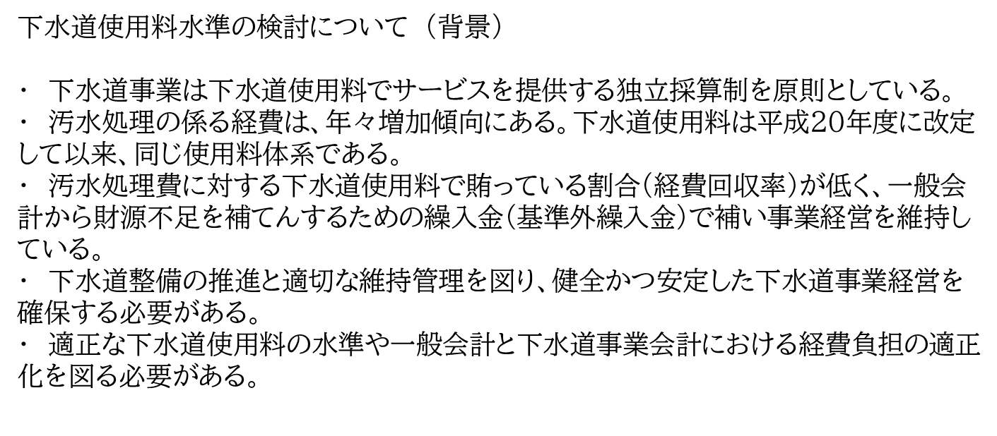
下水道使用料の水準の検討について（背景２）
第1回審議会について → 審議会への諮問（Ｒ３．３.25）
中長期の収支見通しを踏まえ、「適正な使用料の水準」や一般会計と下水道事業会計における「経費負担の適正化」を図り、健全かつ安定した下水道事業経営を確保するため、「下水道使用料の水準」について諮問。
下水道使用料水準の検討について （背景）
・ 下水道事業は下水道使用料でサービスを提供する独立採算制を原則としている。
・ 汚水処理の係る経費は、年々増加傾向にある。下水道使用料は平成20年度に改定して以来、同じ使用料体系である。
・ 汚水処理費に対する下水道使用料で賄っている割合（経費回収率）が低く、一般会計から財源不足を補てんするための繰入金（基準外繰入金）で補い事業経営を維持している。
・ 下水道整備の推進と適切な維持管理を図り、健全かつ安定した下水道事業経営を確保する必要がある。
・ 適正な下水道使用料の水準や一般会計と下水道事業会計における経費負担の適正化を図る必要がある。

Slide 5
経営状況について（経営指標１）

Slide 6
経営状況について（経営指標２）

Slide 7
経営状況について（経営指標３）

Slide 8
経営状況について（経営指標４）

Slide 9
経営状況について（経営指標５）

Slide 10

経営状況について（県内11市との経営指標比較）
・本市は、県内１１市の中で③処理区域内面積に対する④処理区域内人口密度（１ｋ㎡あたりの下水道利用人口）が１番少ないが、⑨汚水処理費は３番目に多い。また、⑩有収水量が県内１１市平均よりも低く、⑨汚水処理原価は高い水準にある。 （汚水処理原価＝汚水処理費÷年間有収水量）
・一方、使用料収入等で、どの程度賄えているかを示す➄収益的収支比率⑦経費回収率は、低い水準にあり、一般会計の補てん収入に依存した厳しい経営状況にある。 （経費回収率＝下水道使用料÷汚水処理費（公費負担分除く）

Slide 11
経営状況について（類似団体との経営指標比較）
・本市は、（※参照）類似団体平均より⑧汚水処理原価は低い状況にあるが、使用料で経費をどの程度賄えているかを示す➄収益的収支比率⑦経費回収率は、類似団体平均より低い水準にある。

Slide 12
経営状況について（基準外繰入金の状況：県内11市比較）
本市は、県内１１市平均より、①汚水処理原価が高く、②使用料単価が低い。そのため、「汚水処理費に対する使用料による回収程度」を表す③経費回収率が低い状況にあるため、「一般会計からの補てん収入」である➄基準外繰入金の割合も県内平均より高い水準にある。

Slide 13
経営状況について（基準外繰入金の状況：類似団体比較）
本市は、類似団体平均より、①汚水処理原価は低いが、②使用料単価が低い。そのため、「汚水処理費に対する使用料による回収程度」を表す③経費回収率が低い状況にあるため、「一般会計からの補てん収入」である➄基準外繰入金の割合も類似団体平均より高い水準にある。

Slide 14

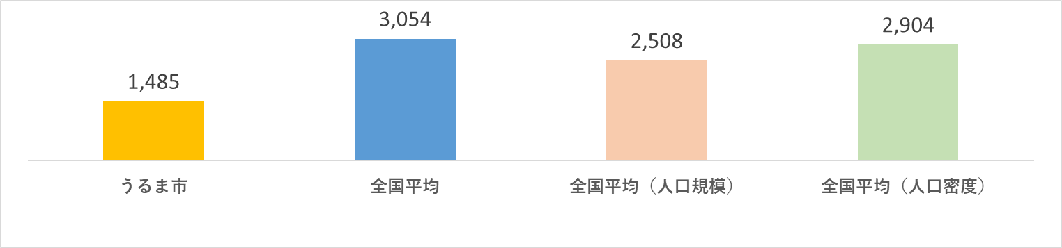



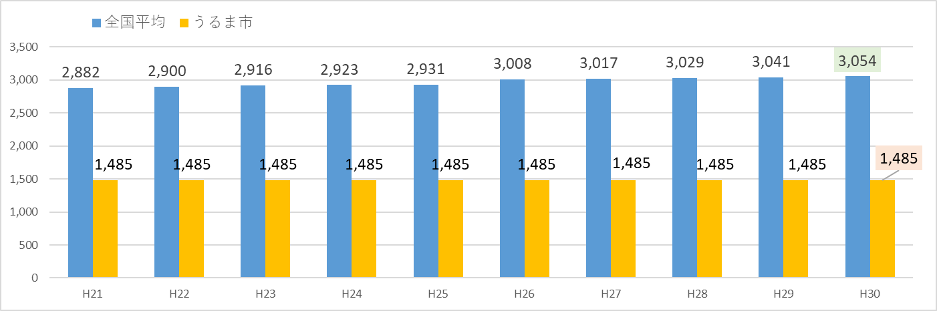
下水道使用料の状況について
うるま市の下水道使用料の水準（20㎥/月/円）について（全国平均との比較）
下水道使用料（全国平均家庭用20㎥/月/円）の推移と本市下水道使用料の状況

Slide 15

下水道使用料の状況について（県内・家庭用の比較）

Slide 16
下水道使用料の状況について（県内・業務用の比較）

Slide 17

下水道使用料の状況について（類似団体との比較）

Slide 18
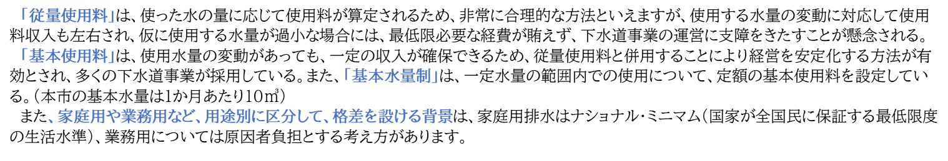
下水道使用料体系について

Slide 19
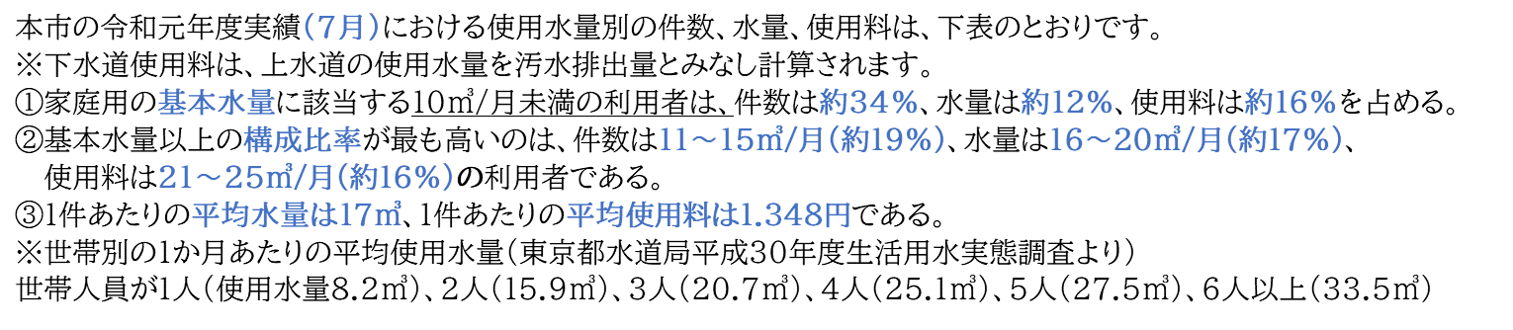
下水道使用料体系について（家庭用の使用水量別の状況）

Slide 20
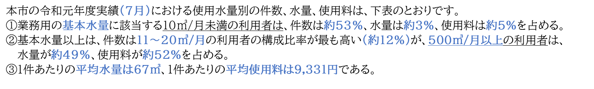
下水道使用料体系について（業務用の使用水量別の状況）

Slide 21
下水道使用料体系について（県内11市の逓増区分と逓増度の状況）

Slide 22
下水道使用料体系について（類似団体の逓増区分と逓増度の状況）

Slide 23
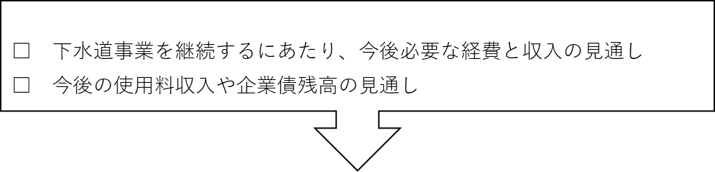
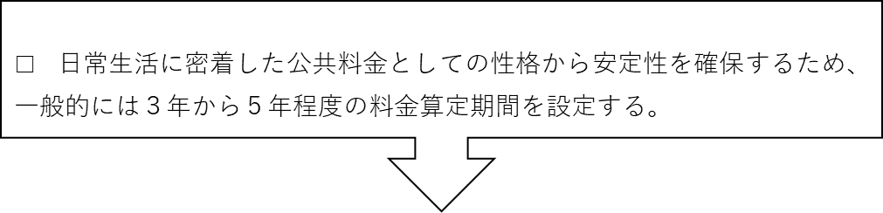
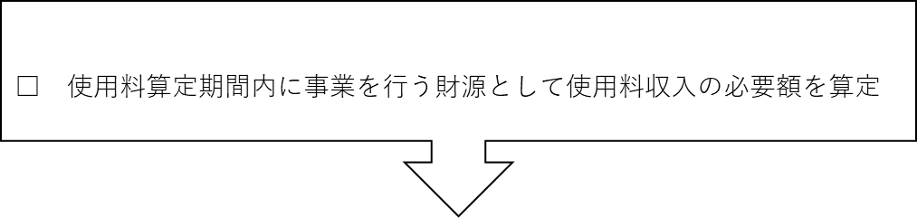
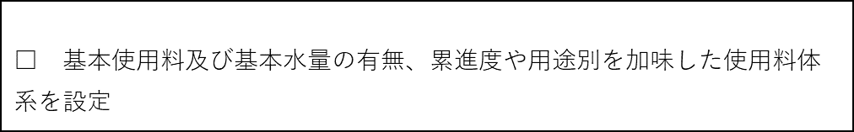
下水道使用料算定の流れ （使用料算定の基本的な考え方）

Slide 24
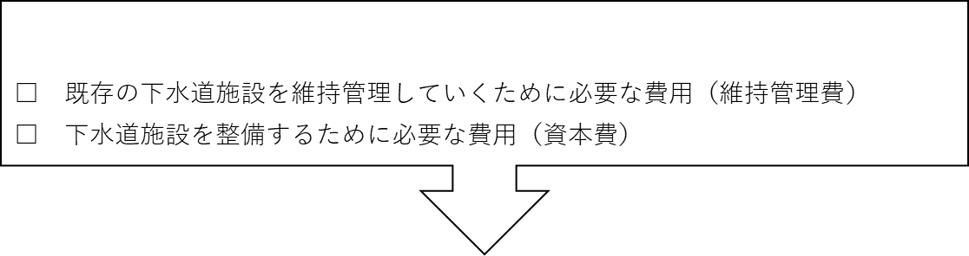
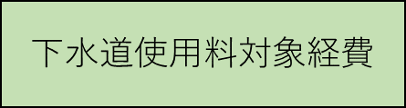
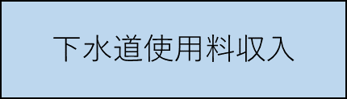
下水道使用料水準の検討について（使用料の算定）

Slide 25



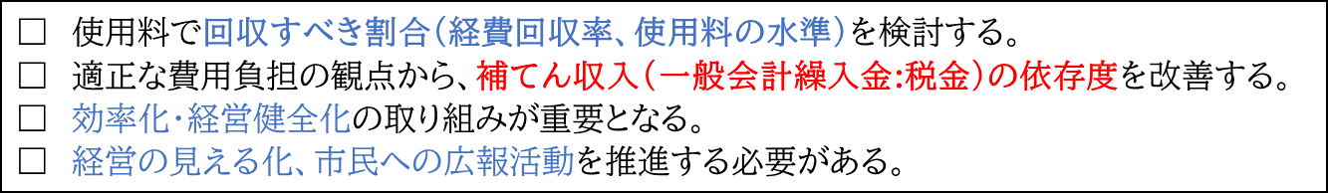
下水道使用料水準の検討について（使用料見直し）
①経費回収率（使用料の増）の改善が必要
②収支過不足の改善が必要
※健全な下水道事業経営を確保するために

Slide 26
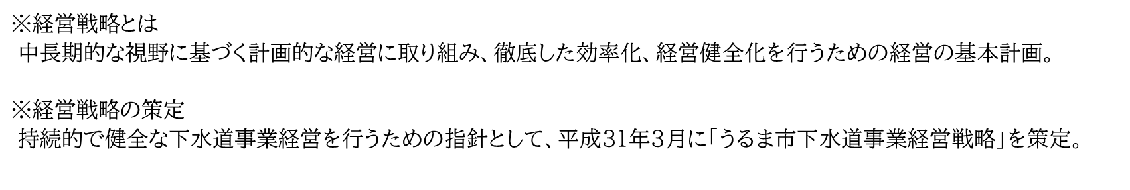
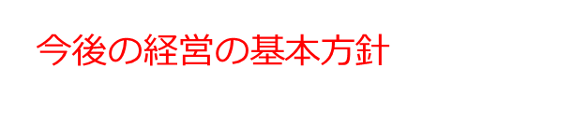
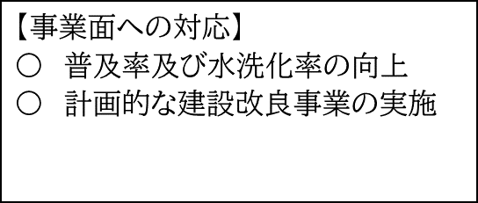
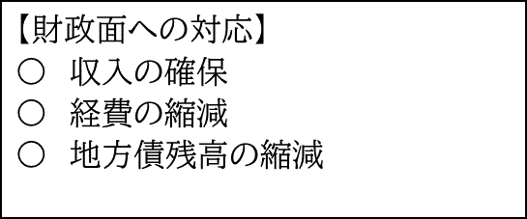
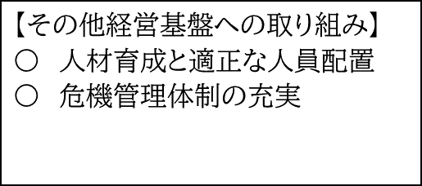
下水道事業経営戦略の取り組み状況（経営方針）

Slide 27
下水道事業経営戦略の取り組み状況（事業面１）

Slide 28
下水道事業経営戦略の取り組み状況（事業面２）

Slide 29
下水道事業経営戦略の取り組み状況（財政面１）

Slide 30
下水道事業経営戦略の取り組み状況（財政面２）

Slide 31
下水道事業経営戦略の取り組み状況（財政面３）

Slide 32
下水道事業経営戦略の取り組み状況（財政面４）

Slide 33
参考資料

Slide 34
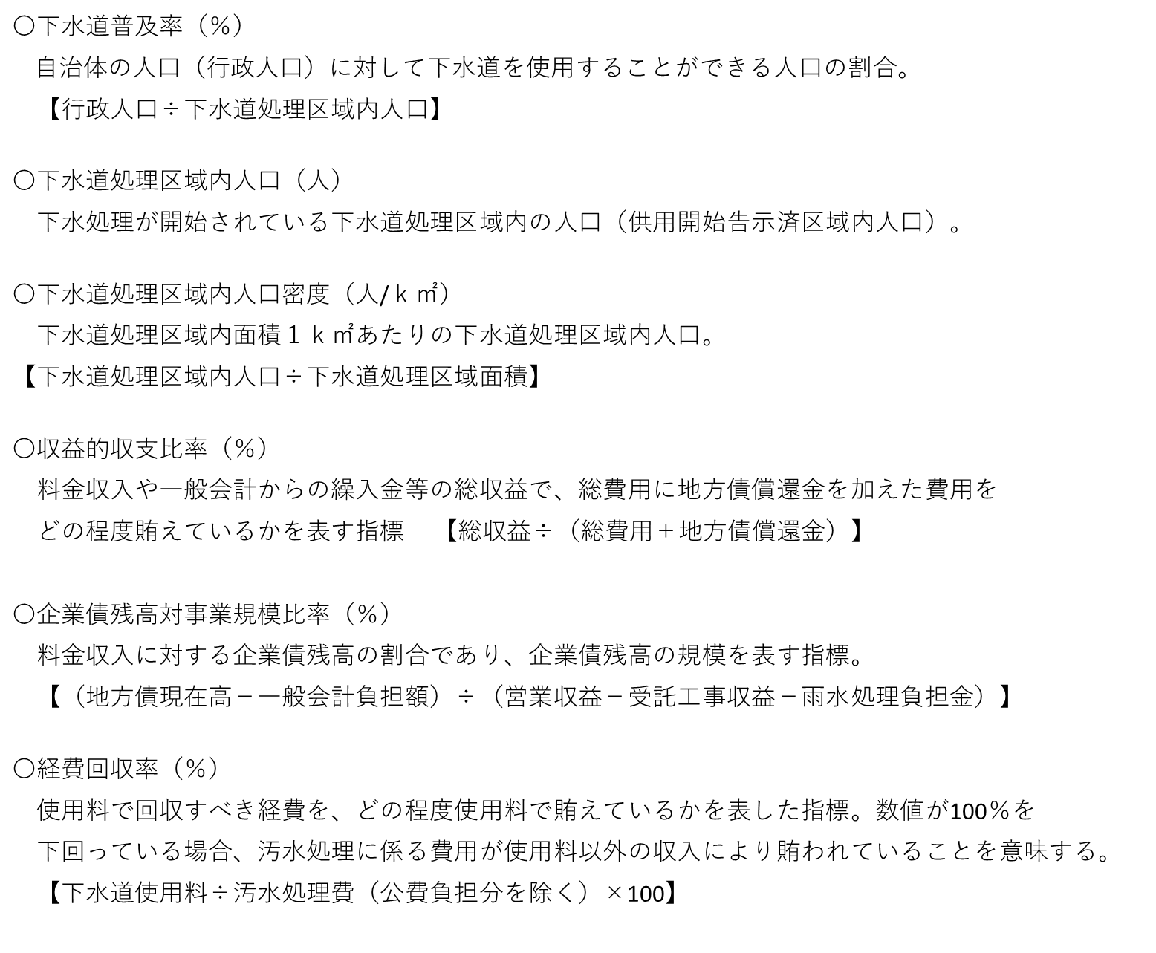
用語の説明（１）

Slide 35
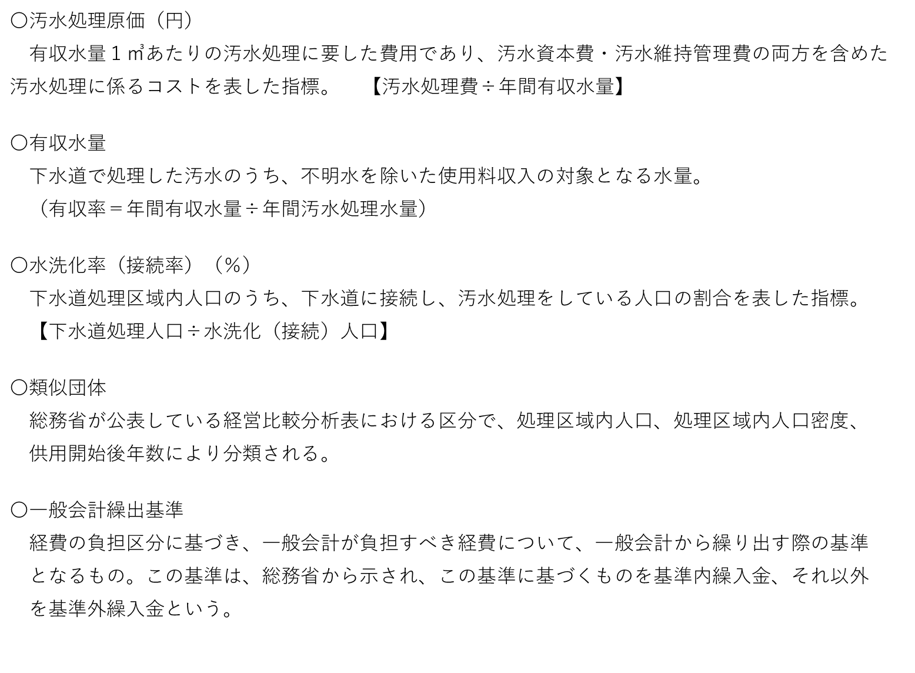
用語の説明（２）

